Slide 1
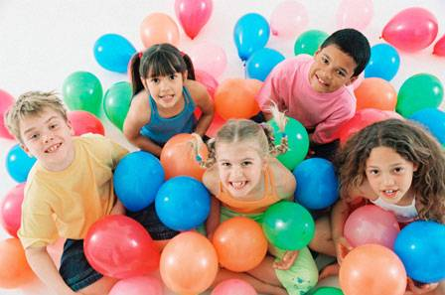
C'EST UN JOUR DE FÊTE
© M. Ramos (DPS 258)

Slide 2
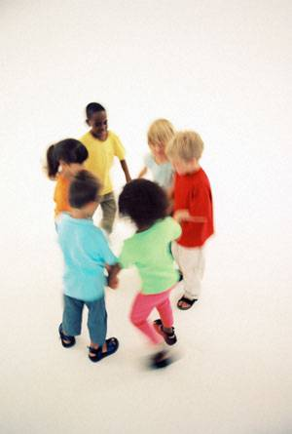
C'est un jour de fête, jour de fête,
Vive la vie, vive l'Éternel,
C'est un jour de fête, jour de fête,
Battez des mains, dansez en son honneur.

Slide 3
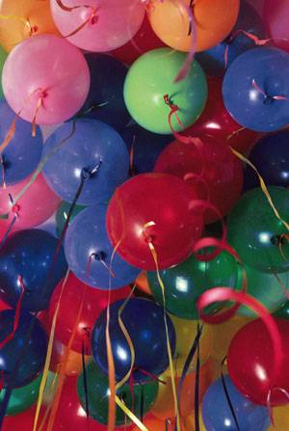
Là où le péché est entré,
La grâce de Dieu a surabondé.

Slide 4
Pour moi, il n'y a plus de condamnation,
Je suis en Lui une nouvelle création.

Slide 5
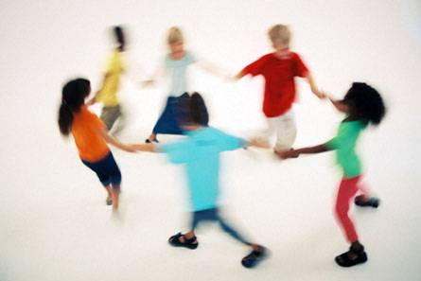
C'est un jour de fête, jour de fête,
Vive la vie, vive l'Éternel,
C'est un jour de fête, jour de fête,
Battez des mains, dansez en son honneur.

